Slide 1

Talent case 2023
S
B
E
R
Альянс Раменки и щёлково

Slide 2
Состав команды
БУКВЫ
Калмыков александр
Сариков Тимур
Егоров леонид
Студент РТУ МИРЭА
2-й курс
Студент РТУ МИРЭА
2-й курс
Студент РТУ МИРЭА
2-й курс
Эрик Варапаев
Яськов леонид
Студент РАНХиГС
4-й курс
Студент РТУ МИРЭА
2-й курс
СЛОВА

Slide 3



Постановка задачи
Используя предоставленный датасет, реализовать алгоритм выявления рерайтинга:
1) Проанализировать основные приёмы рерайтинга;
2) Проанализировать различные методы обработки текстов;
3) Подобрать техническое решение для обработки файла;
4) Реализовать поиск дубликатов одним из найденных методов
5) Придумать не менее 2-х методов, которые позволят выявить
переписанные тексты;
6) Получить список рерайтов на основе реализации алгоритмов.

Slide 4
Способы рерайтинга
Перестановка слов
Многие предложения отличаются лишь порядком слов
Совершение ошибок при написании
Предложение могут отличаться тем, что в некоторых словах допущены орфографические ошибки
Использование синонимов
В некоторых предложениях используют синонимы, дабы избежать полного повтора
Добавление или удаление слов
Иногда прибегают к удалению/добавлению слов, не влияющих на общий смысл

Slide 5
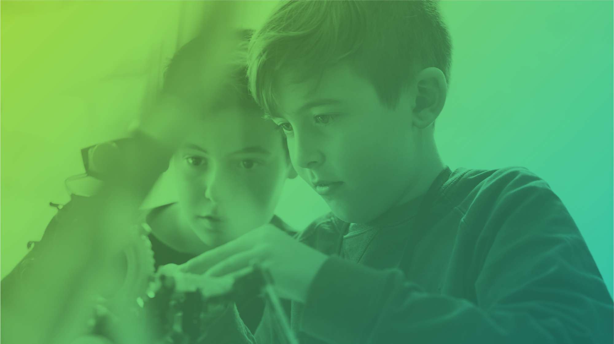
Спасибо за внимание
S
B
E
R

